Slide 1
00002
WEB前端开发
R1
V1.0
石毅/00001
2020.7.1
新开发
Notes:
2015.7.4
调整版权和页码对齐，位于参考线8.5到8.9之间。
调整编辑框行距为单倍行距。
2015.7.9
删除此页课程版本后的“ISSUE”。
新增“产品版本”和“课程版本”的示例。
2015.8.3
调整母板主体和备注，段落格式为“允许标点溢出边界”。
2015.8.4
删除缩略语页；
重命名版式“8#空白”为“8#仅标题”。
2015.9.2
新增备注模板，备注页正上方添加页眉，显示本章标题。
2015.9.14
删除“谢谢”那页的白色“谢谢”。
2017.11.8
调整母版中标题宽度。
2017.12.8
适当拉长了备注页文本框长度，防止2013版后的PPT会自动换页。

Slide 2
第6章 JavaScript面向对象
对象
构造函数
原型对象
继承

Slide 3


本章目标
了解对象和面向对象
掌握自定义对象的定义和基本操作
理解构造函数和对象原型
理解原型链并且使用对象继承，会画原型链图

Slide 4
第一部分
对象

Slide 5
回顾JavaScript数据类型
JavaScript中的基本数据类型
number(数值类型)
string(字符串类型)
boolean(布尔类型)
null(空类型)
undefined(未定义类型)
object
Notes:
教学指导：
简单回顾一下即可，主要是为了引出下面的对象，让学员理解对象

Slide 6
对象是什么
对象是包含相关属性和方法的集合体
属性
方法
字符串
…...
数字
对象
什么是面向对象
面向对象仅仅是一个概念或者编程思想
通过一种叫做原型的方式来实现面向对象编程
日期
数组
Notes:
教学指导：
1、与Java中的对象对比讲解；
2、让学员理解什么是对象；
3、面向对象学员了解即可；

Slide 7
面向过程与面向对象
以完成一件事来说明什么是面向过程与面向对象。
面向过程的解决办法：注重的是具体的步骤，只有按照步骤一步一步的执行，才能够完成这件事情。
面向对象的解决办法：注重的是一个个对象，这些对象各司其职，我们只要发号施令，即可指挥这些对象帮我们完成任务。

Slide 8
面向对象概述
面向过程与面向对象

Slide 9
面向对象概述
面向过程与面向对象
总结：
对于面向过程思想，我们扮演的是执行者，凡事都要靠自己完成。
对于面向对象思想，我们扮演的是指挥官，只要找到相应的对象，让它们帮我们做具体的事情即可。

Slide 10
面向对象概述
面向过程与面向对象
面向过程思想的劣势，编写的代码都是一些变量和函数，随着程序功能的不断增加，变量和函数就会越来越多，此时容易遇到命名冲突的问题，由于各种功能的代码交织在一起，导致代码结构混乱，变得难以理解、维护和复用。
面向对象思想的优势，可以将同一类事物的操作代码封装成对象，将用到的变量和函数作为对象的属性和方法，然后通过对象去调用，这样可以使代码结构清晰、层次分明。

Slide 11
面向对象的特征
封装性
继承性
多态性

Slide 12
面向对象的特征——封装性
封装：指的是隐藏内部的实现细节，只对外开放操作接口。
接口：就是对象的方法，无论对象的内部多么复杂，用户只需知道这些接口怎么使用即可。
举例：电脑是非常高精密的电子设备，其实现原理也非常复杂，而用户在使用时并不需要知道这些细节，只要操作键盘和鼠标就可以使用。

Slide 13

面向对象的特征——封装性
优势：无论一个对象内部的代码经过了多少次修改，只要不改变接口，就不会影响到使用这个对象时编写的代码。

Slide 14
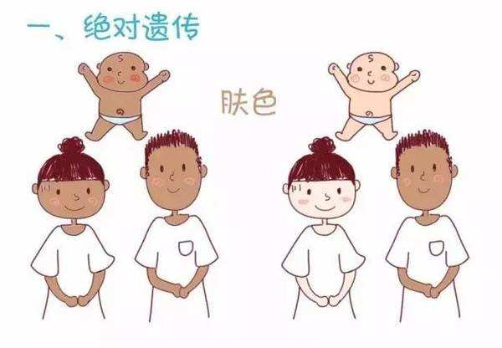
面向对象的特征——继承性
继承：是指一个对象继承另一个对象的成员，从而在不改变另一个对象的前提下进行扩展。
举例1：动物与猫和狗的关系，人类的繁衍等。

Slide 15
面向对象的特征——继承性
举例2：String对象就是对所有字符串的抽象，所有字符串都具有toUpperCase()方法，用来将字符串转换为大写，这个方法其实就是继承自String对象。
优势：
可在保持接口兼容的前提下对功能进行扩展。
增强了代码的复用性，为程序的修改和补充提供便利。

Slide 16


面向对象的特征——多态性
多态：指的是同一个操作作用于不同的对象，会产生不同的执行结果。
理解：实际上JavaScript被设计成一种弱类型语言（即一个变量可以存储任意类型的数据），就是多态性的体现。

Slide 17
面向对象的特征——多态性
例如，数字、数组、函数都具有toString()方法，当使用不同的对象调用该方法时，执行结果不同。
var obj = 123;
console.log(obj.toString()); // 输出结果：123
obj = [1, 2, 3];
console.log(obj.toString()); // 输出结果：1,2,3
obj = function() {};
console.log(obj.toString()); // 输出结果：function () {}
示例
提示：在面向对象中，多态性的实现往往离不开继承，这是因为当多个对象继承了同一个对象后，就获得了相同的方法，然后根据每个对象的不同来改变同名方法的执行结果。

Slide 18
面向对象的特征
提示：虽然面向对象有封装、继承、多态这些设计思想，但并不表示只要满足这些特征就可以设计出优秀的程序，开发人员还需要考虑如何合理的运用这些特征。
例1：在封装时，如何给外部调用者提供完整且最小的接口，使外部调用者可以顺利得到想要的功能，不需要研究其内部的细节。
例2：在进行继承和多态设计时，对于继承了同一个对象的多种不同的子对象，如何设计一套相同的方法进行操作。

Slide 19
创建对象
自定义对象
内置对象

Slide 20
内置对象2-1
常见的内置对象
String（字符串）对象
Date（日期）对象
Array（数组）对象
Boolean（逻辑）对象
Math（算数）对象
RegExp对象

Slide 21
内置对象2-2
Boolean（逻辑）对象
true或者false
toString( )方法
String（字符串）对象
length属性
indexOf( )方法、replace( )方法
Date（日期）对象
get×××：获取年、月、日、时、分、秒等等
set×××：设置年、月、日、时、分、秒等等
Math（算数）对象
round( )、max( )、min( )方法
……
Array（数组）对象
length属性
sort( )、concat( )、join( )方法
RegExp对象
RegExp是正则表达式的缩写
Notes:
教学指导：
简单回顾各个对象的属性、方法即可，让学员把学过的知道记起来就可以了

Slide 22
自定义对象
对象的定义
语法：对象的定义是通过“{ }”语法实现的。
组成：对象以对象成员（属性和方法）构成，多个成员之间使用逗号分隔。
成员：对象的成员以键值对的形式存放在{}中。

Slide 23
自定义对象
对象的定义
var o1 = {};
var o4 = {
name: 'Jim',
age: 19,
gender: '男',
sayHello: function() {
console.log('你好');
}
};
var o2 = {name: 'Jim'};
var o3 = {name: 'Jim', age: 19, gender: '男'};

Slide 24
自定义对象
对象的定义
值得一提
“{ }”语法又称为对象的字面量语法，所谓字面量是指在源代码中直接书写的一个表示数据和类型的量，如123（数值型）、'123'（字符型）、[123]（数组）都是字面量。

Slide 25



自定义对象2-1
基于Object对象的方式创建对象
语法
var 对象名称=new Object( );
通过 . 添加属性和方法
示例
var dog=new Object();
dog.name="中华田园犬";
dog.genera="犬科 犬属";
dog.area="中国各地，亚洲周边等地";
dog.uses="家犬、伴侣犬等";
dog.showName=function(){
alert(this.name);
}
dog.showName();
演示示例：创建对象
Notes:
教学指导：
1、学员要理解并掌握创建对象的方法；
2、理解例子，会根据例子自己创建对象，并添加属性和方法；

Slide 26
自定义对象2-2
使用字面量赋值方式创建对象
示例
var dog={
name:"中华田园犬",
genera:"犬科 犬属",
area:"中国各地，亚洲周边等地",
uses:"家犬、伴侣犬 等",
showName:function(){
alert(this.name);
}
}
dog.showName();
演示示例：字面量创建对象
Notes:
教学指导：
1、学员要理解并掌握字面量创建对象的方法；
2、理解例子，会根据例子自己创建对象，并添加属性和方法；

Slide 27
自定义对象
多
学
一
招
JSON数据格式
JSON： JavaScript Object Notation，JavaScript对象符号。
用途：应用于数据存储和交互。
语法： JSON是一个字符串，使用双引号包裹对象的成员名和字符串型的值。
JSON与对象的区别：
JSON是一个字符串。
JSON不仅可以用来保存对象，还可以保存数字、字符串、数组等其他类型的数据。
{"name":"Tom","age":24,"work":true,"arr":[1,2]}
或
[{"name":"Tom","age":24},{"name":"Jim","age":25}]

Slide 28
自定义对象
访问对象成员
语法：对象.成员。
var o5 = {}; // 创建一个空对象
o5.name = 'Jack'; // 为对象增加属性
o5.introduce = function () { // 为对象增加方法
alert('My name is ' + this.name); // 在方法中使用this代表当前对象
};
alert(o5.name); // 访问name属性，输出结果：Jack
o5.introduce(); // 调用introduce()方法，输出结果：My name is Jack
示例

Slide 29
自定义对象
访问对象成员
可变成员名语法：对象[变量名] = 值。
示例
var o6 = {}; // 创建一个空对象
var key = 'id'; // 通过变量保存要操作的属性名
o6[key] = 123; // 相当于“o6['id'] = 123”或“o6.id = 123”

Slide 30
自定义对象
对象成员遍历
语法：for…in。（已学）
var obj = {name: 'Tom', age: 16};
for (var k in obj) {
console.log(k + '-' + obj[k]);
}
变量k保存了每个对象成员的名称。
obj[k]访问成员属性的值。
obj[k]()调用成员方法。

Slide 31

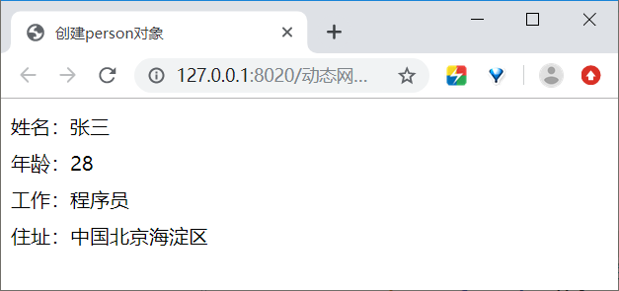
练习：创建person对象
练习
需求说明
基本Object对象的方式创建person对象
使用“.”为对象person添加属性name、age、job和address
添加方法intro( )，在页面上显示对象属性name、age、job和address的值

Slide 32
练习：创建person对象
练习
实现思路
实现思路及关键代码
(1) 使用new创建对象person，代码如下：
var person=new Object();
(2) 使用添加属性，部分代码如下：
person.name="张三";
person.age="28";
(3) 使用“+”把各属性的值拼接起来，使用innerHTML为页面元素赋值，代码如下所示。
var str="姓名："+this.name+"<br/>年龄："+this.age+"......;
document.getElementById("intro").innerHTML=str;
完成时间：20分钟

Slide 33
共性问题集中讲解
常见问题及解决办法
代码规范问题
调试技巧
共性问题集中讲解
Notes:
教学指导：
xxxxxxx

Slide 34
第二部分
构造函数

Slide 35
构造函数
为什么使用构造函数
什么是构造函数：是JavaScript创建对象的另外一种方式。
与字面量方式创建对象对比：构造函数可以创建出一些具有相同特征的对象。
举例：通过水果构造函数创建苹果、香蕉、橘子对象。其特点在于这些对象都基于同一个模板创建，同时每个对象又有自己的特征。
字面量的方式创建对象的特点
优势：简单灵活。
劣势：当需要创建一组具有相同特征的对象时，无法通过代码指定这些对象应该具有哪些相同的成员。

Slide 36
构造函数
为什么使用构造函数
面向对象编程语言的实现模板的方式：利用类（class）创建模板，根据模板实现不同的对象（类的实例）。
JavaScript实现模板的方式1：通过工厂函数，在其内部通过字面量“{ }”的方式创建对象来实现，缺点是无法区分对象的类型。
JavaScript实现模板的方式2：通过构造函数创建对象。

Slide 37
构造函数
JavaScript内置的构造函数
在学习如何自定义构造函数之前，先来看一下JavaScript内置的构造函数如何使用。
常见的内置构造函数：Object、String、Number等构造函数。
构造函数如何创建对象：new 构造函数名()。
什么是实例化与实例：人们习惯将使用new关键字创建对象的过程称为实例化，实例化后得到的对象称为构造函数的实例。

Slide 38
构造函数
JavaScript内置的构造函数
// 通过构造函数创建对象
var obj = new Object(); // 创建Object对象
var str = new String('123'); // 创建String对象
// 查看对象是由哪个构造函数创建的
console.log(obj.constructor); // 输出结果：function Object() { [native code] }
console.log(str.constructor); // 输出结果：function String() { [native code] }
console.log({}.constructor); // 输出结果：function Object() { [native code] }
“对象.constructor”属性指向了该对象的构造函数。
通过console.log()输出时，[native code]表示该函数的代码是内置的。

Slide 39
构造函数
自定义构造函数
思考：如何自定义构造函数？
构造函数的命名推荐采用帕斯卡命名规则，即所有的单词首字母大写。
在构造函数内部，使用this来表示刚刚创建的对象。

Slide 40
构造函数
自定义构造函数
function Person(name, age) {
this.name = name;
this.age = age;
this.sayHello = function () {
console.log('Hello, my name is ' + this.name);
};
}
自定义构造函数
var p1 = new Person('Jack', 18);
var p2 = new Person('Alice', 19);
console.log(p1);
console.log(p2);
p1.sayHello();
console.log(p1.constructor);
使用构造函数

Slide 41
构造函数
自定义构造函数
注意
在学习JavaScript时，初学者经常会对一些相近的名词感到困惑，如函数、
方法、构造函数、构造方法、构造器等。
实际上，它们都可以统称为函数，只不过在不同使用场景下的称呼不同。根据习惯，对象中定义的函数称为对象的方法。
而对于构造函数，也有一部分人习惯将其称为构造方法或构造器，我们只需明白这些称呼所指的是同一个事物即可。

Slide 42

构造函数和原型对象
问题
如何解决使用同一个接口不需要创建很多对象，减少产生大量的重复代码？
构造函数
原型对象

Slide 43
构造函数
构造函数
创建特定类型的对象
this变量
new操作符
Notes:
教学指导：
1、讲解什么是构造函数，他的作用；
2、this的介绍；
3、new的作用；

Slide 44
创建构造函数
示例
function Dog(name,genera,area,uses){
this.name=name;
this.genera=genera;
this.area=area;
this.uses=uses;
this.showName=function(){
alert(this.name);
}
}
var dog1=new Dog("中华田园犬","犬科 犬属","中国各地，亚洲周边等地","家犬、伴侣犬等");
dog1.showName();
构造函数始终都应该以一个大写字母开头
演示示例：构造函数

Slide 45
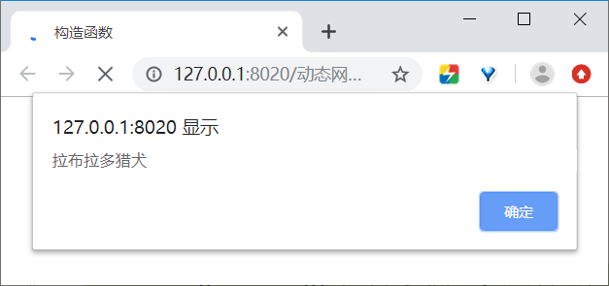
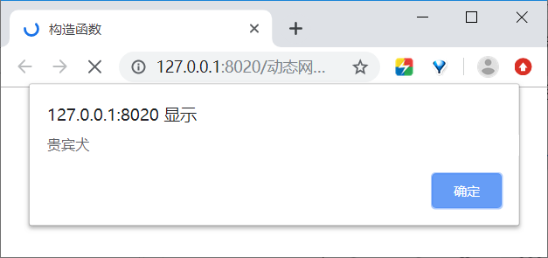
使用构造函数创建对象
示例
var dog2=new Dog("拉布拉多猎犬","犬科 犬属","全世界","导盲犬、地铁警犬、搜救犬和其他工作犬等");
dog2.showName();
var dog3=new Dog("贵宾犬","犬科 犬属","原产欧洲，今分部世界各地 ","家犬、伴侣犬等");
dog3.showName();

Slide 46
使用构造函数创建新实例
调用构函数的4个步骤
创建一个新对象
将构造函数的作用域赋给新对象（this就指向了这个新对象）
执行构造函数中的代码
返回新对象

Slide 47
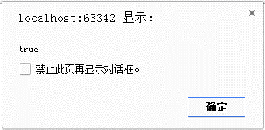
constructor属性
constructor属性指向Flower
示例
alert(dog1.constructor==Dog);
alert(dog2.constructor==Dog);
alert(dog2.constructor==Dog);
Notes:
教学指导：
说明对象的constructor属性最初是用来标识对象类型的，但是提到检测对象类型，还是instanceof操作符要更可靠一些，引出下一页内容

Slide 48
instanceof操作符
使用instanceof操作符检测对象类型
alert(dog1 instanceof Object);
alert(dog1 instanceof Dog);
alert(dog2 instanceof Object);
alert(dog2 instanceof Dog);
alert(dog3 instanceof Object);
alert(dog3 instanceof Dog);
演示示例：构造函数优化

Slide 49
构造函数
私有成员
概念：在构造函数中，使用var关键字定义的变量称为私有成员。
特点：在实例对象后无法通过“对象.成员”的方式进行访问，但是私有成员可以在对象的成员方法中访问。
特性：私有成员name体现了面向对象的封装性。

Slide 50
构造函数
私有成员
示例
function Person() {
var name = 'Jim';
this.getName = function () {
return name;
};
}
var p = new Person(); // 创建实例对象p
console.log(p.name); // 访问私有成员，输出结果：undefined
p.getName(); // 访问对外开放的成员，输出结果：Jim

Slide 51
构造函数
多
学
一
招
构造函数中的return关键字
构造函数的本质是函数，因此构造函数中也可以使用return关键字。
构造函数在使用时与普通函数有一定的区别：
若用return返回一个数组或对象等引用类型数据，则构造函数直接返回该数据，而不会返回原来创建的对象。
若返回的是基本类型数据，则返回的数据无效，依然会返回原来创建的对象。

Slide 52
构造函数
多
学
一
招
构造函数中的return关键字
// 返回基本类型数据
function Person() {
obj = this;
return 123;
}
var obj, p = new Person();
console.log(p === obj); // true
// 返回引用类型数据
function Person() {
obj = this;
return {};
}
var obj, p = new Person();
console.log(p === obj); // false
对比

Slide 53
构造函数
函数中的this指向
this的特点：根据函数不同的调用方式，函数中的this指向会发生改变。
分析this指向
更改this指向

Slide 54
构造函数
函数中的this指向——分析this指向
在JavaScript中，函数内的this指向通常与以下3种情况有关。
new关键字将函数作为构造函数调用时，构造函数内部的this指向新创建的对象。
直接通过函数名调用函数时，this指向全局对象（浏览器中表示window对象）。
如果将函数作为对象的方法调用，this将会指向该对象。

Slide 55
构造函数
函数中的this指向——分析this指向
示例
function foo() {
return this;
}
var o = {name: 'Jim', func: foo};
console.log(foo() === window); // 输出结果：true
console.log(o.func() === o); // 输出结果：true
直接调用函数。
作为对象的方法。

Slide 56
构造函数
函数中的this指向——更改this指向
除了遵循默认的this指向规则，函数的调用者还可以利用JavaScript提供的两种方式手动控制this的指向。
apply()方法
call()方法

Slide 57
构造函数
函数中的this指向——更改this指向
function method() {
console.log(this.name);
}
// 输出结果：张三
method.apply({name: '张三'});
// 输出结果：李四
method.call({name: '李四'});
function method(a, b) {
console.log(a + b);
}
// 数组方式传参，输出结果：12
method.apply({}, ['1', '2']);
// 参数方式传参，输出结果：34
method.call({}, '3', '4');

Slide 58
构造函数
函数中的this指向——更改this指向
总结
相同点：apply()和call()方法的第1个参数表示将this指向哪个对象。
不同点： apply()方法的第2个参数表示调用函数时传入的参数，通过数组的形式传递； call()方法的第2~N个参数来表示调用函数时传入的函数。

Slide 59
第三部分
原型对象

Slide 60
为什么使用原型
原型
问题：如何让两个对象共同拥有一份相同的属性和方法？
回答：可通过原型对象来解决。
原理：利用原型对象可以保存一些公共的属性和方法。当访问某个对象中的一个不存在的属性或方法时，会自动调用原型中的属性和方法。也就是说，基于原型创建的对象会自动拥有原型的属性和方法。

Slide 61
原型
在JavaScript中，每定义一个函数，就随之有一个对象存在，函数通过prototype属性指向该对象。这个对象称之为原型对象，简称原型。
function Person() {} // 定义函数
console.log(typeof Person.prototype); // 输出结果：object
Person函数的prototype属性指向的对象，就是Person的原型对象。
在利用构造函数创建对象时，每个对象都默认与这个原型对象连接，连接后就可以访问到原型对象中的属性和方法。

Slide 62
原型对象2-1
每个函数都有一个prototype属性，这个属性是一个指针，指向一个对象
prototype就是通过调用构造函数而创建的那个对象实例的原型对象
示例
function Dog(){
}
Dog.prototype.name="中华田园犬";
Dog.prototype.genera="犬科 犬属";
Dog.prototype.area="中国各地，亚洲周边等地";
Dog.prototype.uses="家犬、伴侣犬等";
Dog.prototype.showName=function() {
alert(this.name);
}
var dog1=new Dog();
dog1.showName();
var dog2=new Dog();
dog2.showName();
alert(dog1.showName==dog2.showName);
演示示例：原型对象
Notes:
教学指导：
1、解释什么是原型对象
2、演示例子，帮助理解

Slide 63
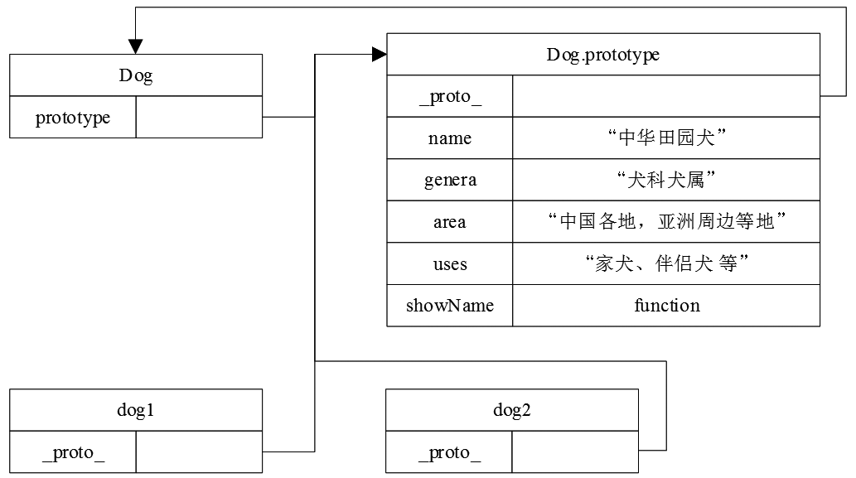
原型对象2-2
示例
function Dog(){
}
Dog.prototype.name="中华田园犬";
Dog.prototype.genera="犬科 犬属";
Dog.prototype.area="中国各地，亚洲周边等地";
Dog.prototype.uses="家犬、伴侣犬 等";
Dog.prototype.showName=function() {
alert(this.name);
}
var dog1=new Dog();
var dog2=new Dog();
dog1.name="贵宾犬";
alert(dog1.name);
alert(dog2.name);
Notes:
教学指导：
1、按照图片解释原型对象，这样更容易理解；
2、修改示例5，并演示，让学员更深入理解原型对象；

Slide 64
练习：创建Person构造函数
练习
需求说明
使用构造函数和原型对象的方式完成练习1
使用构造函数创建Person函数
使用原型对象的方法添加属性和方法
在页面中显示原型对象的属性值
完成时间：10分钟

Slide 65
共性问题集中讲解
常见问题及解决办法
代码规范问题
调试技巧
共性问题集中讲解
Notes:
教学指导：
xxxxxxx

Slide 66
第四部分
继承

Slide 67
继承
在现实生活中，继承一般指的是子女继承父辈的财产。
在JavaScript中，继承是在已有对象的基础上进行扩展，增加一些新的功能，得到一个新的对象。
在JavaScript中，提供了四种实现继承的方式。
利用原型
对象实现
继承
替换原型对象
实现继承
利用
Object.create()
实现继承
混入继承

Slide 68
继承
继承——利用原型对象实现继承
function Person(name) {
this.name = name;
}
Person.prototype.sayHello = function () {
console.log('你好，我是' + this.name);
}
var p1 = new Person('Jim');
var p2 = new Person('Tom');
// 输出结果：你好，我是Jim
p1.sayHello();
();// 输出结果：你好，我是 Tom
p2.sayHello

Slide 69
继承
继承——替换原型对象实现继承
function Person() {}
Person.prototype = {
sayHello: function () {
console.log('你好，我是新对象');
}
}
var p = new Person();
p.sayHello();
注意：
在基于构造函数创建对象时，代码应写在替换原型对象之后，否则创建的对象仍然会继承原来的原型对象。

Slide 70
继承
利用Object.create()实现继承
var obj = {
sayHello: function(){
console.log('我是一个带有sayHello方法的对象');
}
};
var newObj = Object.create(obj);
将obj作为newObj对象的原型

Slide 71
继承
继承——混入继承
混入就是将一个对象的成员加入到另一个对象中，实现对象功能的扩展。
实现混入继承最简单的方法就是将一个对象的成员赋值给另一个对象。
方式一
var o1 = {};
var o2 = {name: 'Jim'};
o1.name = o2.name; // o1继承o2的name属性
console.log(o1.name); // 输出结果：Jim

Slide 72
继承
继承——混入继承
问题：当对象的成员比较多时，如果为每个成员都进行赋值操作，会非常麻烦。
答案：编写一个函数专门实现对象成员的赋值，函数通常命名为mix（混合）或extend（扩展） 。
方式二
function extend(o1, o2) {
for (var k in o2) {
o1[k] = o2[k];
}
}
var o1 = {name: 'Jim'};
var o2 = {age: 16, gender: 'male'};
extend(o1, o2);
console.log(o1.name);
console.log(o1.age);

Slide 73
继承
继承——混入继承
注意
混入式继承和原型继承还可以组合在一起使用，实现以对象的方式传递参数，或以对象的方式扩展原型对象的成员。

Slide 74
静态成员
静态成员：指由构造函数所使用的成员。
实例成员：指由构造函数创建的对象所使用的成员。
// 实例成员
function Person(name) {
this.name = name;
this.sayHello = function() {
console.log(this.name);
};
}
var p = new Person('Tom');
console.log(p.name);
p.sayHello();
// 静态成员
function Person(){}
Person.age = 123;
Person.sayGood = function() {
console.log(this.age);
};
console.log(Person.age);
Person.sayGood();
对比
实际开发中，对于不需要创建对象即可访问的成员，推荐将其保存为静态成员。
举例：构造函数的prototype属性就是一个静态成员，可以在所有实例对象中共享数据。

Slide 75
属性搜索原则
属性搜索原则
对象访问某属性
返回属性
当前对象A
Y
N
符号含义参考
N：没有找到
Y：找到
属性搜索顺序
A的原型对象B
Y
N
B的原型对象C
Y
N
……
Y
N
最后
N
返回undefined

Slide 76
属性搜索原则
属性搜索原则
注意
属性搜索原则只对属性的访问操作有效，对于属性的添加或修改操作，都是在当前对象中进行的。

Slide 77
原型链
概念：在JavaScript中，对象有原型对象，原型对象也有原型对象，这就形成了一个链式结构，简称原型链。
下面对原型链进行分析和讲解，以便理解JavaScript复杂的对象继承机制。
对象的
构造函数
对象的
原型对象
函数的
构造函数
原型对象的
原型对象
原型链的
结构

Slide 78
原型链
原型链——对象的构造函数
在原型对象中，存在一个constructor属性，指向该对象的构造函数。
function Person() {}
Person.prototype.constructor === Person;
示例
function Person() {}
new Person().constructor === Person;

Slide 79
原型链
原型链——对象的原型对象
对象可以通过constructor属性访问构造函数。
构造函数可以通过prototype属性访问原型对象。
因此，对象.constructor.prototype即可访问对象的原型对象。
示例
function Person() {}
new Person().constructor.prototype === Person.prototype;

Slide 80
原型链
原型链——函数的构造函数
由于函数本质上就是对象，所以函数也有构造函数。
示例
function Person() {}
// 返回结果：function Function() { [native code] }
Person.constructor.toString();
Person.constructor === Function; // 返回结果：true
String.constructor === Function; // 返回结果：true
Number.constructor === Function; // 返回结果：true
Object.constructor === Function; // 返回结果：true
Function.constructor === Function; // 返回结果：true

Slide 81
原型链
原型链——函数的构造函数
总结：
在JavaScript中，自定义函数以及String、Number、Object等内置构造函数的构造函数都是Function函数。
Function函数的构造函数是Function自身。

Slide 82
原型链
原型链——函数的构造函数
值得一提
用户还可以通过实例化Function构造函数的方式来创建函数。该构造函数的参数数量是不固定的，最后一个参数表示用字符串保存的新创建函数的函数体，前面的参数（数量不固定）表示新创建函数的参数名称。

Slide 83
原型链
原型链——函数的构造函数
// new Function('参数1', '参数2', …… '参数N', '函数体');
var func = new Function('a', 'b', 'return a + b;');
console.log(func(100, 200)); // 输出结果：300
① 创建函数
func(100, 200);
// 相当于
var func = function(a, b) {
return a + b;
}
② 调用函数

Slide 84
原型链
原型链——原型对象的原型对象
已知1：对象.constructor.prototype，可访问对象的原型对象。
已知2：构造函数的prototype属性指向原型对象，原型对象的constructor属性又指回了构造函数，这就构成了一个循环。
结论：通过这种方式无法访问到原型对象的原型对象。

Slide 85
原型链
原型链——原型对象的原型对象
解决办法：浏览器为对象增加了一个新的属性__proto__，方法查看对象的原型。
适用范围：一些新版的浏览器，如火狐、Chrome等。
属性特点：由于其不是JavaScript原有属性，因此前后加两个下划线进行区分。
查看位置：在开发人员工具中方便地查看对象的原型。

Slide 86
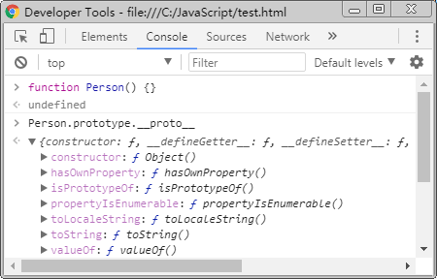
原型链
原型链——原型对象的原型对象
function Person() {}
Person.prototype.__proto__;

Slide 87
原型链
原型链——原型对象的原型对象
function Person() {}
Person.prototype.__proto__ === Object.prototype; // 返回结果：true
Object.prototype.__proto__; // 返回结果：null
Object.__proto__ === Function.prototype; // 返回结果：true
构造函数Person的原型对象的原型对象，是构造函数Object的原型对象。
构造函数Object的原型对象的原型对象是null。
构造函数Object的原型对象是构造函数Function的原型对象。

Slide 88
原型链
原型链——原型链的结构
自定义函数，以及Object、String、Number等内置函数，都是由Function函数创建的，Function函数是由Function函数自身创建的。
每个构造函数都有一个原型对象，构造函数通过prototype属性指向原型对象，原型对象通过constructor属性指向构造函数。
由构造函数创建的实例对象，继承自构造函数的原型对象。通过实例对象的__proto__属性可以直接访问原型对象。
构造函数的原型对象，继承自Object的原型对象，而Object的原型对象的__proto__属性为null。

Slide 89
原型链
原型链——原型链的结构

Slide 90
原型链
脚
下
留
心
在进行原型操作时，“对象.constructor.prototype”访问到的是该对象当前继承的原型对象的构造函数的原型对象，并不一定是实际构造函数的原型对象。
示例
function Person() {}
function Func() {}
Person.prototype = new Func();
var p1 = new Person();
p1.constructor === Func; // 返回结果：true
p1.constructor.prototype === Func.prototype; // 返回结果：true
p1.__proto__ === Person.prototype; // 返回结果：true

Slide 91
原型链
多
学
一
招
instanceof运算符
作用：检测一个对象的原型链中是否含有某个构造函数的prototype属性所表示的对象。
返回值：布尔类型，存在返回true，否则返回false。
示例1：简单应用
function Person() {}
var p1 = new Person();
console.log(p1 instanceof Person); // 输出结果：true

Slide 92
原型链
多
学
一
招
instanceof运算符
示例2：更改构造函数的prototype属性
function Person() {}
function Func() {}
var p1 = new Person();
Person.prototype = new Func();
var p2 = new Person();
console.log(p1 instanceof Person); // 输出结果：false
console.log(p2 instanceof Person); // 输出结果：true

Slide 93
原型链
多
学
一
招
instanceof运算符
示例3：让当前Person.prototype在p1的原型链上
p1.__proto__.__proto__ = Person.prototype;
console.log(p1 instanceof Person); // 输出结果：true

Slide 94
原型链
多
学
一
招
instanceof运算符

Slide 95
原型链4-1
一个原型对象是另一个原型对象的实例
相关的原型对象层层递进，就构成了实例与原型的链条，就是原型链
动物
哺乳动物
猫
黑猫
Notes:
教学指导：
1、以动物关系的层层递进讲解之间的关系，然后引出原型链；
2、讲解原型链关系；

Slide 96
原型链4-2
示例
function Humans(){
this.foot=2;
}
Humans.prototype.getFoot=function(){
return this.foot;
}
function Man(){
this.head=1;
}
Man.prototype=new Humans(); //继承了Humans
Man.prototype.getHead=function(){
return this.head;
}
var man1=new Man();
alert(man1.getFoot()); //2
alert(man1 instanceof Object); //true
alert(man1 instanceof Humans); //true
alert(man1 instanceof Man); //true
演示示例：原型链
Notes:
教学指导：
1、以例子讲解原型链；

Slide 97
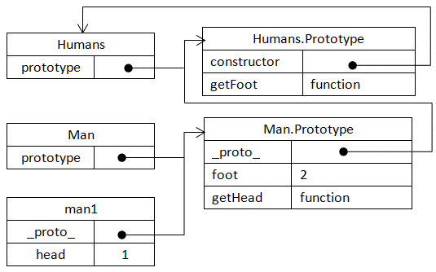
原型链4-3
构造函数和原型之间的关系
Notes:
教学指导：
根据图讲解例子之间构造函数和原型之间的关系；进而阐述原型链，让学员深刻理解；

Slide 98
原型链4-4
调用man1.getFoot( ) 经历的三个步骤
搜索实例
搜索Man.prototype
搜索Humans.prototype

Slide 99
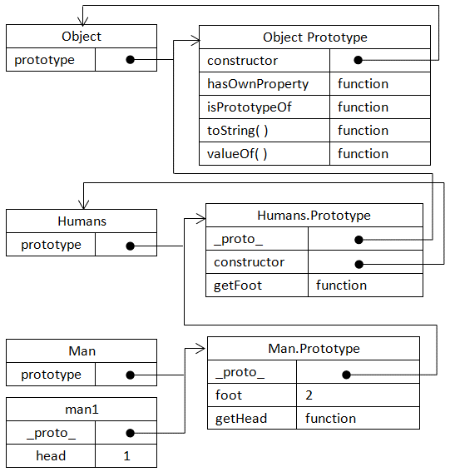
完整的原型链
Object在原型链中的位置
演示示例：给原型添加方法
Notes:
教学指导：
1、说明所有默认的类型都是Object的实例；
2、说明Object在原型链中的位置，引出完整原型链图；
3、根据图讲解原型链；
4、最后讲解示例，加深学员对原型链的理解；

Slide 100
对象继承
示例
man1.clothing和man2.clothing输入的信息一样，为什么？
创建子类型的实例时，不能向父类型的构造函数中传递参数
function Humans(){
this.clothing=["trousers","dress","jacket"];
}
function Man(){ }
//继承了Humans
Man.prototype=new Humans();
var man1=new Man();
man1.clothing.push("coat");
alert(man1.clothing);
var man2=new Man();
alert(man2.clothing);
借用构造函数
演示示例：原型链的问题
Notes:
教学指导：
1、由例子引出两个问题，由两个问题引出下一页的内容；

Slide 101
借用构造函数2-1
应用某一对象的一个方法，用另一个对象替换当前对象
调用一个对象的一个方法，以另一个对象替换当前对象
语法
apply([thisOjb[,argArray]])
语法
call([thisObj[,arg1[,arg2[, [,argN]]]]])
演示示例：借用构造函数

Slide 102
借用构造函数2-2
示例
借用构造函数的一个大的优势
可以在子类型构造函数中向父类型构造函数传递参数
function Humans(name){
this.name=name;
}
function Man(){
Humans.call(this,"mary"); //继承了Humans,同时还传递了参数
this.age=38; //实例属性
}
var man1=new Man();
alert(man1.name); //输出mary
alert(man1.age); //输出38
如何复用父类的方法？
演示示例：借用构造函数传递参数
Notes:
教学指导：
1、说明借造函数的优势；
2、根据例子演示说明；
3、通过讲解例子，提出问题，如何复用父类的方法？引出下面的内容。

Slide 103
组合继承
组合继承：有时也叫做伪经典继承
将原型链和借用构造函数的技术组合到一块，发挥二者之长的一种继承模式
使用原型链实现对原型属性和方法的继承，而通过借用构造函数来实现对实例属性的继承
演示示例：组合继承
Notes:
教学指导：
1、讲解组合继承的实现思路；
2、通过例子演示组合继承的实现方式；

Slide 104
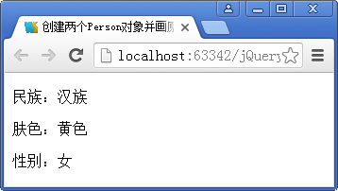
练习：创建Person对象并画原型链图
练习
需求说明
创建构造函数Person，添加属性民族（nation）和肤色（skinColor），添加两个方法，分别返回民族和肤色
创建构造函数Woman，添加属性性别（sex），Woman继承Person
为构造函数Woman添加方法，返回性别
创建Woman的实例对象woman1
在页面中输出对象woman1三个方法的值
画出本练习的原型链图
完成时间：20分钟

Slide 105
共性问题集中讲解
常见问题及解决办法
代码规范问题
调试技巧
共性问题集中讲解
Notes:
教学指导：
xxxxxxx

Slide 106
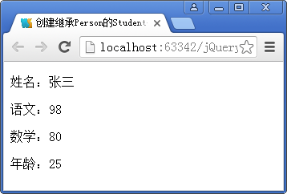
练习：创建继承Person的Student子类
练习
需求说明
创建构造函数Person，添加属性姓名（name）、语文成绩（chinese）、数学成绩（math）；添加三个方法，分别返回姓名、语文和数学成绩
创建构函数Student，继承Person的属性和方法，并添加属于自己的属性年龄（age），添加属于自己的方法，返回年龄
创建Student的对象，并在页面上输出实例的姓名、语文、数学成绩和年龄
完成时间：20分钟

Slide 107
共性问题集中讲解
常见问题及解决办法
代码规范问题
调试技巧
共性问题集中讲解
Notes:
教学指导：
xxxxxxx

Slide 108
本章总结
对象分为自定义对象和内置对象，为对象添加属性和方法。
构造函数可用来创建特定类型的对象。
原型链是实现继承的主要方法，学会画原型链。
借用构造函数就是在子类型构造函数的内部通过apply()或call()方法调用父类型的构造函数。
组合继承的思路就是使用原型链实现对原型属性和方法的继承。

Slide 109
总结
对象的概念
内置对象
自定义对象
对象
构造函数
原型对象
继承
操作符new创建对象
使用字面量赋值的方式在定义对象
什么是构造函数
构造函数的应用
JavaScript对象及初识面向对象
什么是原型对象
对象之间的关系
什么是原型链
构造函数和原型之间的关系
完整的原型链
原型链
对象继承
借用构造函数
组合继承
Notes:
教学指导；
总结部分主要达到以下几个目的：
1、回顾内容。注意与与本章任务和目标不一样。本章任务和目标是是强调内容概貌，学到技术，告知要学习什么；总结时，要格外强调观点，把每一个知识点的观点结论都尽量突出出来。
2、整理逻辑。还应该把观点之间的逻辑联系梳理出来。从而使知识系统化、逻辑化。要帮助学员整清逻辑是总结的一大任务。

Slide 110
问题及作业
集中问题&课后作业

